Slide 1
本周思维趣题1409,3599

Slide 2
二分法 第四篇
"二分答案"

Slide 3
游戏：我心里想了一个1到200之间的整数，大家猜猜这个数字是多少？
？
23
二分答案二分出答案来验证是否可行
通俗一点来说就是在[1,n]上
每次取中间点，猜答案..
把答案作为已知条件
判断答案是否满足题意..
从而求证出所需解的过程

Slide 4
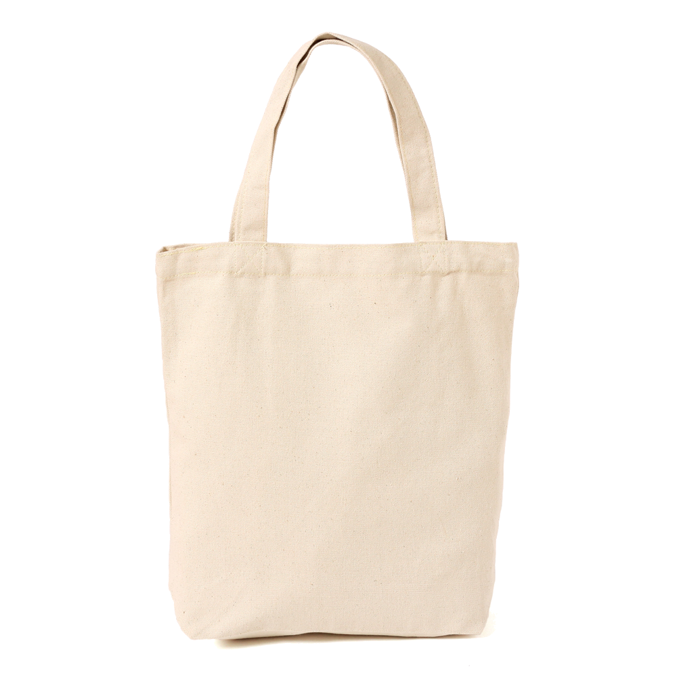

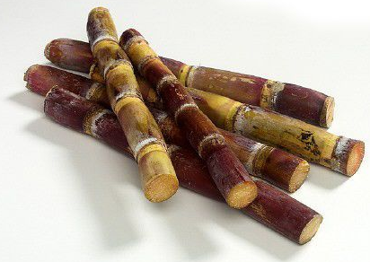
砍甘蔗
何老板买了一根很长的甘蔗，总共有N节(1<=N<=100,000)。为方便带回家，他打算把甘蔗砍成M(1<=M<=N)段。只能从相邻两小节的交界处砍断。何老板测量了每一节的长度，他想知道至少需要一个长度为多少的购物袋，才能装得下这些甘蔗，请你帮他算一下。（也就是：希望砍完后，最长的一段尽可能短）
输入数据：第一行输入两个用空格隔开的正整数N和M
以下N行每行一个不超过10000正整数，依次表示每一节甘蔗的长度。
输出数据：输出购物袋的最小长度。
输出样例
500
输入样例
7 5
100
400
300
100
500
101
400
长度
样例说明
采取下面的方案可以使购物袋的长度不多于500。这个答案不能再少了。
100 400 300 100 500 101 400 每一节甘蔗的长度
<-------1 <-------2 <---3 <---4 <---5 砍成5段
500 400 500 101 400 每一段的长度

Slide 5
分析问题：
输出样例
500
输入样例
7 5
100
400
300
100
500
101
400
购物袋长度可能的范围值：
最少 100
最多 100+400+300+100+500+101+400=1901
也就是说，答案肯定在100到1901之间
怎么讨论答案呢？
二分枚举
Left=100, Right=1901
mid=(Left+Right)/2=1000,
讨论1000是否可行？
可行！Right=Mid-1 =999
mid=(Left+Right)/2=549,
讨论549是否可行？
可行！Right=Mid-1=548
mid=(Left+Right)/2=324,
讨论324是否可行？
不可行！Left=Mid+1=325
mid=(Left+Right)/2=436,
讨论436是否可行？
不可行！Left=Mid+1=437
mid=(Left+Right)/2=492,
讨论492是否可行？
不可行！Left=Mid+1=493
mid=(Left+Right)/2=520,
讨论520是否可行？
可行！Right=Mid-1=519
mid=(Left+Right)/2=506,
讨论506是否可行？
可行！Right=Mid-1=505
mid=(Left+Right)/2=499,
讨论499是否可行？
不可行！Left=Mid+1=500
mid=(Left+Right)/2=502,
讨论502是否可行？
可行！Right=Mid-1=501
mid=(Left+Right)/2=500,
讨论500是否可行？
可行！Right=Mid-1=499
此刻：Left=500,Right=499,Left>Right,结束，答案即是Left 或者 Right+1

Slide 6
【二分答案，代码模板】
Left=答案可能的下限;
Right=答案可能的上限;
while(Left<=Right)
{
Mid=(Left+Right)/2;
if(IsOk( Mid ))Right=x-1; //自定义函数isok( )用于判定当前答案是否可行
else Left=x+1;
}
printf("%d\n",Left);

Slide 7
【参考代码】
bool IsOk(int t) //讨论长度为t的袋子是否可行
{
int k,temp=0,Cnt=0; //Cnt记录砍的段数
for(k=1;k<=n;k++)
{
if(a[k]>t)return false; //如果一节甘蔗的长度大于t,显然不行
if((temp+a[k])<=t)temp=temp+a[k]; //temp记录当前这段甘蔗的长度
else
{
Cnt++;
temp=a[k];
}
}
if(Cnt<=m)return true; //如果段数不超过规定的m，那么可行
}

Slide 8
洗衣服
冬天的衣服很难洗，也很难干。Jane想出一个办法，使用一个电脑散热器来烘干衣服。但是这个散热器每次只能处理一件衣服。
Jane想在尽可能少的时间内烘干这些衣服。她要你来写一个程序，计算烘干给出的一堆衣服所需要的最少时间。
有n件衣服，每一件带了ai的水。每一分钟，衣服里的水分都会自然蒸发一个单位。当衣服里的水分为0，则表示衣服干了。
每次jane选择一件衣服来烘干，散热器很热，所以，在散热器上的衣服每分钟减少k单位的水分(包括了自然蒸发，直到烘干为止)。
你的任务是使得烘干所有这些衣服的时间最少。每一件衣服中的水分都要为0.

Slide 9
洗衣服，问题分析：
假设花x时间内可以使所有衣服都变干，则必然满足下列两个条件：
1.对于第i件衣服，设它占用烘干机的时间为y[i]，
则必然存在：y[i]<x,并且 a[i]<=y[i]*k+x-y[i]
2.对于所有的y[i]之和，必须不大于x。
在符合上述两个条件的前提下，不断的缩小x的值，直到找到一个最小的x，则必是问题的解。
二分答案x即可

Slide 10
【参考代码】
假设花x时间内可以使所有衣服都变干
for(i=1;i<=n;i++)MaxTime=max(MaxTime,a[i]); //计算x的上限
Left=0;Right=MaxTime;
while(Left<=Right)
{
x=(Left+Right)/2;
if(Ok(x))Right=x-1;
else Left=x+1;
}
printf("%d\n",Left);
1.对于第i件衣服，设它占用烘干机的时间为y[i]，
则必然存在：y[i]<x,并且 a[i]<=y[i]*k+x-y[i]
y[i]>=(x-a[i])/(k-1);
2.对于所有的y[i]之和，必须不大于x。
bool Ok(int x)
{
tot=0;
for(i=1;i<=n;i++)
tot=tot+ceil(float(x-a[i])/float(k-1)); //ceil()表示向上取整，floor()向下取整
if(tot>x)return false;
else return true;
}
强制类型转换

Slide 11
贷款利率
某人向银行借a元钱，如果每个月还c元，b月可还清。问月利率是多少？（月利率 > = 0，但不超过100%）(0 < a < 10^9,0 < b < 10^9,0 < c < a)
输入数据： 一行：三个整数a，b，c
输出数据： 一行：利率f%（精确到小数点后3位）
设月利率为x，则第一个月还钱后还需要还a(1+x)-c元。
重复b个月后可以得到一个方程，解出x即可。
如a=2000，b=4，c=510时，
方程为：
f(x)=(((2000(1+x)-c)(1+x)-c)(1+x)-c)(1+x)-c=0

Slide 12
换一个思路，用猜的方法。已知x在范围[0,100]内,如果每次猜一个值，都能知道猜大了或者猜小了，问题便可解决了。
如何知道猜大了或猜小了，还是猜对了？把x代入方程，看结果，如果等于0，则猜中；如果小于0，则x太小；如果大于0，则x太大。
需要注意的是，这里的x是实数，而实数区间是可以无限二分的，这样一来，岂不是无法终止了？理论是的确是这样。但是，因为题目要求保留三位小数，所以如果确定x的范围的前四位小数均相同，则x就可以确定下来了。

Slide 13
【二分答案，代码模板】
float Left=答案可能的下限;
float Right=答案可能的上限;
while(fabs(Right-Left)>=0.0001) //实数的讨论
{
Mid=(Left+Right)/2;
if(IsOk( Mid ))Right=Mid; //自定义函数isok( )用于判定当前答案是否可行
else Left=Mid;
}

Slide 14
结论：
一般而言，要让最大值尽量小，或者要让最小值尽量大，都可用二分答案解决！
二分答案，就是将最优解转换为判定性问题。先设定一个猜测范围，然后再这个范围内，通过二分查找一个答案，判定该答案是否符合要求,直到找到一个最小值。

Slide 15
本课习题：
书的复制 1007
收入计划 1192
河中跳房子游戏 3600
奇怪的函数 1191

